Slide 1


人工智能在銀行業的應用
柳崎峰, 博士
联合创始人，首席执行官，首席数据科学家
香港智能金融科技有限公司（FDT AI Limited，FDT-AI，FDT集团成员)
香港金融数据技术有限公司（Financial Data Technologies Limited.，FDT）
- 2018.01 -
01

Slide 2


从“人性化”到“个性化”：
科技金融与银行业的重要转型
香港大部分银行仍未开始应对采用人工智能的挑战。另一方面，我们看到香港银行在中国内地的同业以更迅速的步伐采用这些技术方案。虽然香港的部分银行在采用人工智能和认知运算方面可能较为落后，但它们的未来仍然满布机遇。这些新科技的成本正在急剧下降，正好是银行推出解决方案，尽快赶上竞争的良机。
——KPMG

Slide 3
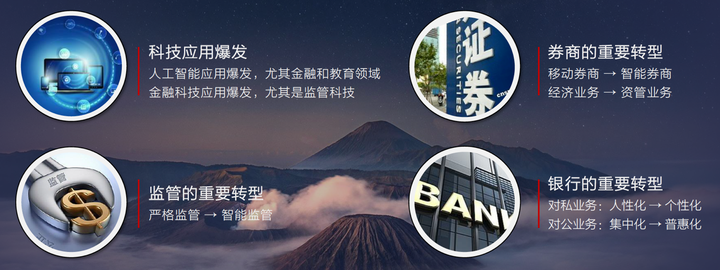
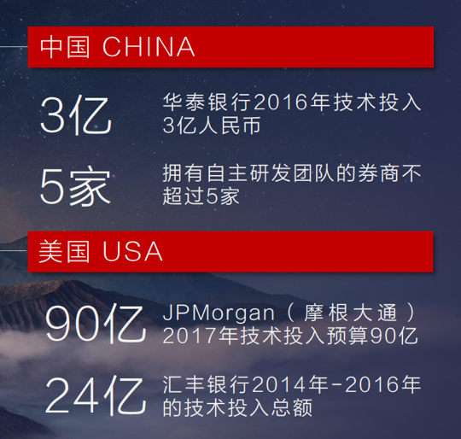
人工智能应用爆发与金融行业的重要转型
7月20日，国务院印发《新一代人工智能发展规划》
第一步，到2020年人工智能总体技术和应用与世界先进水平同步，人工智能产业成为新的重要经济增长点
2030年产业规模超过1万亿
首次提出“人工智能+”，机会堪比 “互联网+”，例如：BATJ+四大银行

Slide 4
银行零售业务从人性化到个性化转型
全球范围内大部分银行已完成了信息化建设、数据中心建设，进入个性化的早期阶段。
目前香港银行的信息化和智能化水平与其金融中心的领先地位存在一定差距。
个性化的本质是：客户、场景和产品服务的精确匹配。
决定个性化的结果的核心四要素在于：用户理解、场景理解、产品及匹配机制。
个性化的价值：深度理解用户，挖掘潜在需求，找到目标用户，缩短用户到产品的距离，产品高效的触达用户。
个性化 (智慧化) 阶段
去中心化
数据驱动
信息化阶段
业务联网
集中化处理
脱机阶段
手工操作
用户
匹配机制
产品服务
场景

Slide 5
线下到线上的转型势在必行
在互联网中成长的80后，90后，00后日益成为社会主体和商业银行的客户主体。
客户群体的变化
传统商业银行以线下渠道，物理网点的金融服务不再轻松奏效。金融服务从线下到线上迁移。
服务渠道的变化
用户流量的聚集地转移到互联网。金融产品和服务触达新客户的方式推陈出新。
获客方式的变化
直销银行打破了传统银行网点在时间和空间上的限制，可以为客户提供全天候、不间断的金融服务，并能够更快地响应客户的各种金融需求。商业模式逐渐得到认可。
直销银行逐渐增多
Notes:
香港银行零售业务还比较偏线下

Slide 6
金融＋科技的化学反应将引领银行业务发展
银行的业务主要集中在消费金融，财富管理，融资服务，银行运营等领域。
金融领域的用户画像，是金融服务个性化的核心，也是银行数据价值变现的基础。
用户画像从业务需求出发，从强相关数据出发，从应用场景出发，解决在获客营销，产品服务，运营管理等业务上的痛点，实现价值变现。
获客营销
产品服务
运营管理
获客渠道低效
营销精准度低
营销成本高
信贷，财富管理服务成本高
传统经营方式难以实现小额高频的普惠化服务
运营网点成本高
信贷业务流程繁琐耗时
庞大授信群导致传统风控手段乏力

Slide 7
多维用户画像体系是个性化服务的核心，是银行数据价值变现的基础
用户画像
静态数据
动态数据
人口属性
信用属性
消费特征
兴趣爱好
描述用户收入潜力和收入情况，支付能力。帮助企业了解客户资产情况和信用情况，有利于定位目标客户。客户职业、收入、资产、负债、学历、信用评分等都属于信用信息。
描述客户消费习惯，以寻找高频和高价值客户。依据客户消费特点推荐相关金融产品和服务，转化率高。如依据消费记录将客户定性为某些消费特征人群，例如差旅人群，境外游人群，旅游人群，餐饮用户，汽车用户，母婴用户，理财人群等。
描述了解客户兴趣和消费倾向，定向进行营销。与消费特征中部分信息有重复，区别在于数据来源不同。例如户外运动爱好者，旅游爱好者，电影爱好者，科技发烧友，健身爱好者，奢侈品爱好者等。兴趣爱好的信息可来源于社交信息和客户位置信息。
描述客户是谁，如何触达用户。姓名，性别，年龄，电话号码，邮箱，家庭住址，婚姻状况，家庭成员情况。

Slide 8
用户画像典型实例
用户：0000001 性别：男 年龄：40 账户年龄：35个月
账户类型：智盈理财 理财产品：3个 信用卡：2张
资产比例
标签
中产
已婚
有孩
IT从业者
有理财
稳健型
有房贷
活跃
旅游族
健身爱好者
万
资产净值
风险偏好

Slide 9
用户画像典型应用场景
用户标签
营销策略
年龄：42
客户等级：中银理财客户
历史最高资产：500万
账户现资产：380万
风险偏好：稳健
渠道偏好：使用网银频繁
营销响应：电话响应高
中银信用卡：3张
理财产品：2种
近期动态：
账户近期存入50万现金。
其中一个理财产品下周到期。
产品推荐：理财产品A
建议购买渠道：网上银行
营销方式：短信+电话
切入方式：产品到期

Slide 10
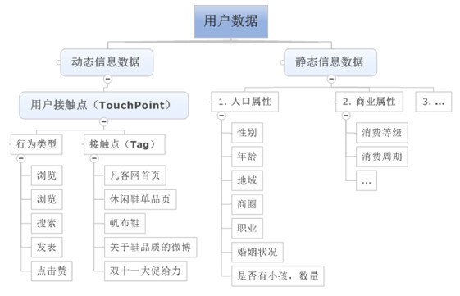
多维用户画像体系是个性化服务的核心，是银行数据价值变现的基础
用户画像，本质是通过大数据技术，对个人客户进行标签化刻画与精准分层，深度理解客户，精准定位目标客户，通过个性化提供高阶形式的金融服务，实现价值变现。
金融企业需要借助于户画像，来了解客户，找到目标客户，触达客户，同时及时地了解客户的相关动态，提供相应产品服务，控制相应风险。
应用场景可涵盖：
A：寻找分期客户
B：寻找高端资产客户
C：寻找理财客户
D：寻找境外游客户
E：寻找贷款客户
F：个性化风险定价
改成符合我們的體系

Slide 11
FDT-AI核心优势：智能计算
技术架构
用户动态数据分析
智能计算及个性化推荐引擎
基金信息
智能投顾
用户画像
资产管理
智能信贷
信贷产品
模式：2B
目的：增效、节约
途径：智能推荐引擎
场景接入

Slide 12
拥抱“共享时代”：
银行信贷管理技术的前瞻方向
金管局正谘询银行业界，促进开放应用程式介面（Open API）的发展。银行透过开放API，让第三方服务供应商连接银行的科技资讯系统，在顾客同意的情况下，取得一些资料数据，并向这些顾客提供附加服务。欧洲和英国已经立法要求银行开放 API，而金管局相信，开放API能促进银行与金融科技公司的合作，为银行顾客提供创新和贴身的产品和服务，我们期望 2017 年底前完成业界谘询和订定开放API政策。
——香港金融管理局总裁陈德霖

Slide 13
全球范围内，金融数据共用浪潮袭来
香港
2017年9月29日，香港金融管理局发布Open API计划，决定在2017年底之前制定Open API标准
英国
竞争和市场委员会CMA（Competition and Markets Authority）2016年开始主导Open Banking 计划，预计2018年在英国大银行逐步实现
欧盟
2016年通过PSD2（Payment Service Directive 2）法令，规定在2018年1月13日起欧洲银行把支付服务和相关客户数据开放。
美国
消费者金融保护局CFPB（Consumer Financial Protection Bureau）2017年10月18日发布金融数据共享指导意见。
澳大利亚
2017年8月发布金融数据共享长远规划《Review into Open Banking in Australia (Issue Paper)》
日本
2017年5月26日通过日本银行法案修正案，专门条款鼓励金融公司和金融科技公司共享数据。
新加坡
金融管理局MAS (the Monetary Authority of Singapore)已成立专门金融数据共享注册中心。

Slide 14






打破数据孤岛，“共享”连接一切
第二步
外部数据
共享
率先拥抱共享的大型银行将占据优势
证券账户
养老账户
信用卡
车贷
更精细的用户画像
更低的风控成本
一站式财务管理
存款帐户
银行
C
第一步
内部数据
共享
银行
A
银行
B
银行
D
房贷
基金账户
信用卡

Slide 15
“数据驱动”：
智能投顾最佳实践分析
香港应将重点放在网络安全、支付和证券结算、数码身份认证、财富科技和保险科技、以及监管科技这五个方面，以加强其在区内金融科技枢纽的地位。
——香港金融发展局

Slide 16
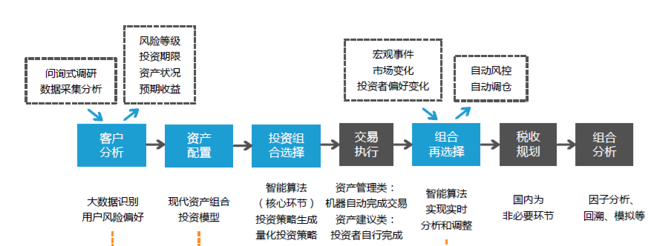
智能投顾服务链
智能投顾服务包括：客户分析、大类资产配置、投资组合选择、交易执行、投资组合再选择、税收规划、投资组合分析。
人工智能技术核心应用于客户分析、大类资产配置、投资组合选择和组合再选择环节

Slide 17
我们提供一站式的解决方案:涵盖数据、算法、应用和后台管理
解决方案
算法
客户管理
网上交易
产品管理
客户端

Slide 18
我们提供一站式的解决方案:涵盖数据、算法、应用和后台管理
模型和
算法
资产管理模型
基金排序算法
动态资产管理
基金评价
用户分析模型
客户
管理
客户管理
客户结单
客户资产
客户统计
客户分析
客户端
手机App
产品统计分析
Web开发
产品管理
数据服务
网上
交易
认购／赎回／基金转换
基金展示公告
批量交易
交易搜索器
交易结算

Slide 19
我们提供一站式的解决方案:涵盖数据、算法、应用和后台管理
为您和您的客户提供优质的在线网上服务
让您获得更方便的产品管理和分析工具
帮助您分析客户行为
为您管理客户提供方便高效的工具
我们的智能算法模型是应用大数据和人工智能得到
我们的资产管理模型是和最前沿的科研机构得到的
快捷的在线交易
高质量的数据服务

Slide 20
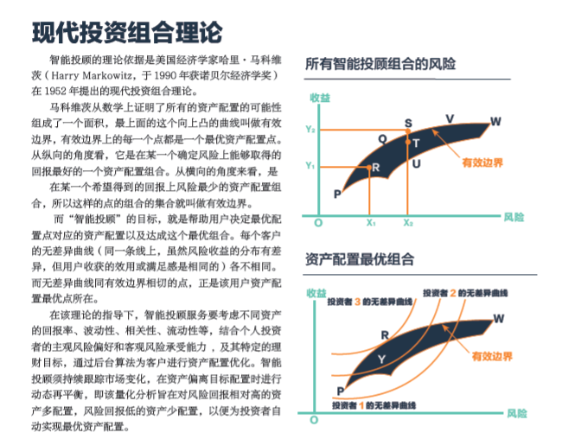
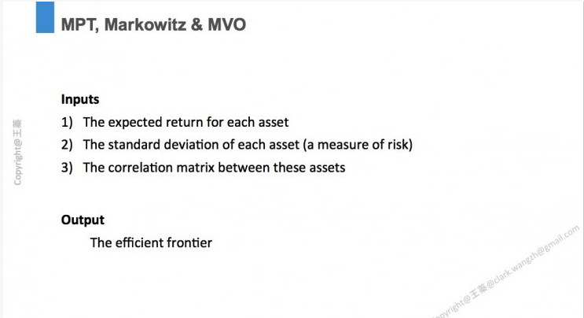
如何将资产配置模型和投资组合选择技术化、产品化充满挑战：以MVO为例
基金分析的核心目的是找到有效邊界
参数很简单，但背后的技术门槛很高。
用戶分析的核心目的是找到每個人的無差異曲線

Slide 21
我们提供一站式的解决方案：1.用户画像支撑客戶分析
客户营销阶段
客户投资特征分析阶段
尋找高端資產客户
利用銀聯數據＋移動位置數據（別墅／高檔小區）＋物業費代扣數據＋銀行自身數據＋汽車型號數據，發現在銀行資產較少，在其他行資產較多的用户，為其提供高端資產管理服務
需找理財客户
利用自身數據（交易＋工資）＋移動端理財客户端／電商活躍數據。發現客户將工資／資產轉到外部，但是電商消費不活躍客户，其互聯網理財可能性較大，可以為其提供理財服務，將資金留在本行。
风险问卷和投资目标调查
用户基本信息
投资目标
投资时间
风险资产状况
其他
用户分析
用户聚类
用户风险理解
用户目标理解
用户喜好

Slide 22
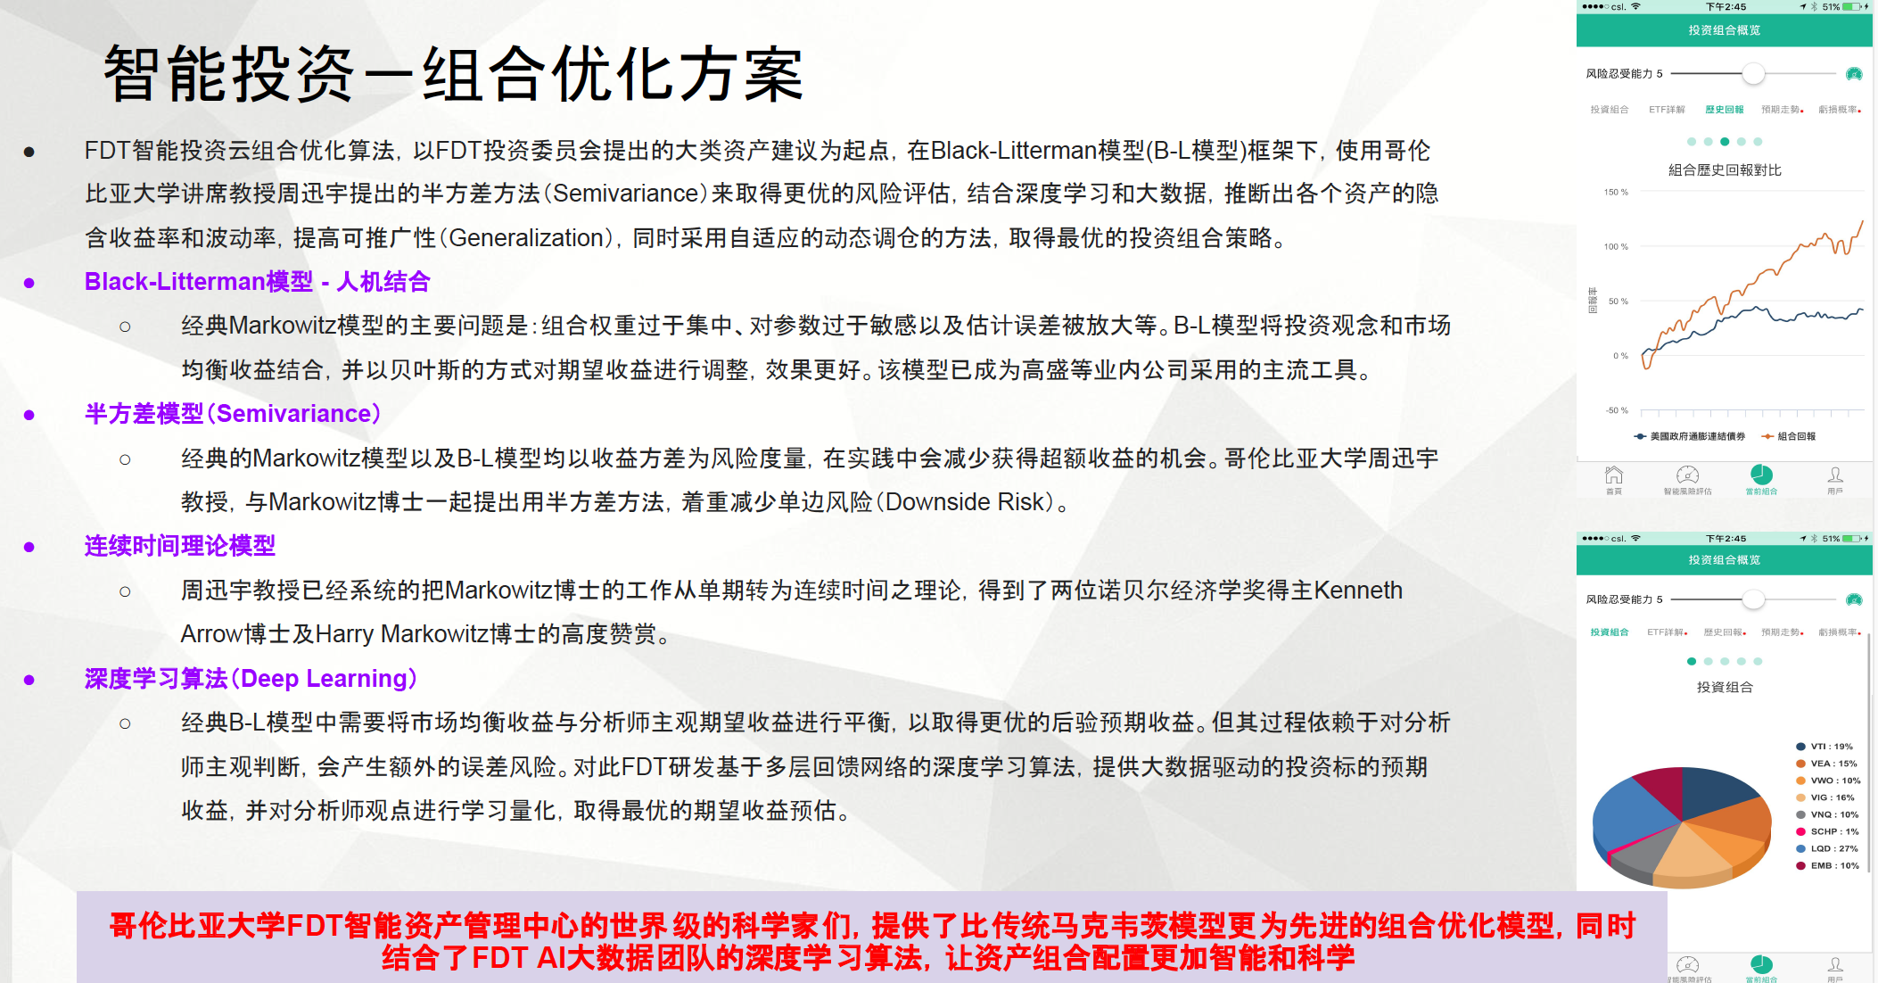
我们提供一站式的解决方案：2.智能投资组合构建和优化

Slide 23
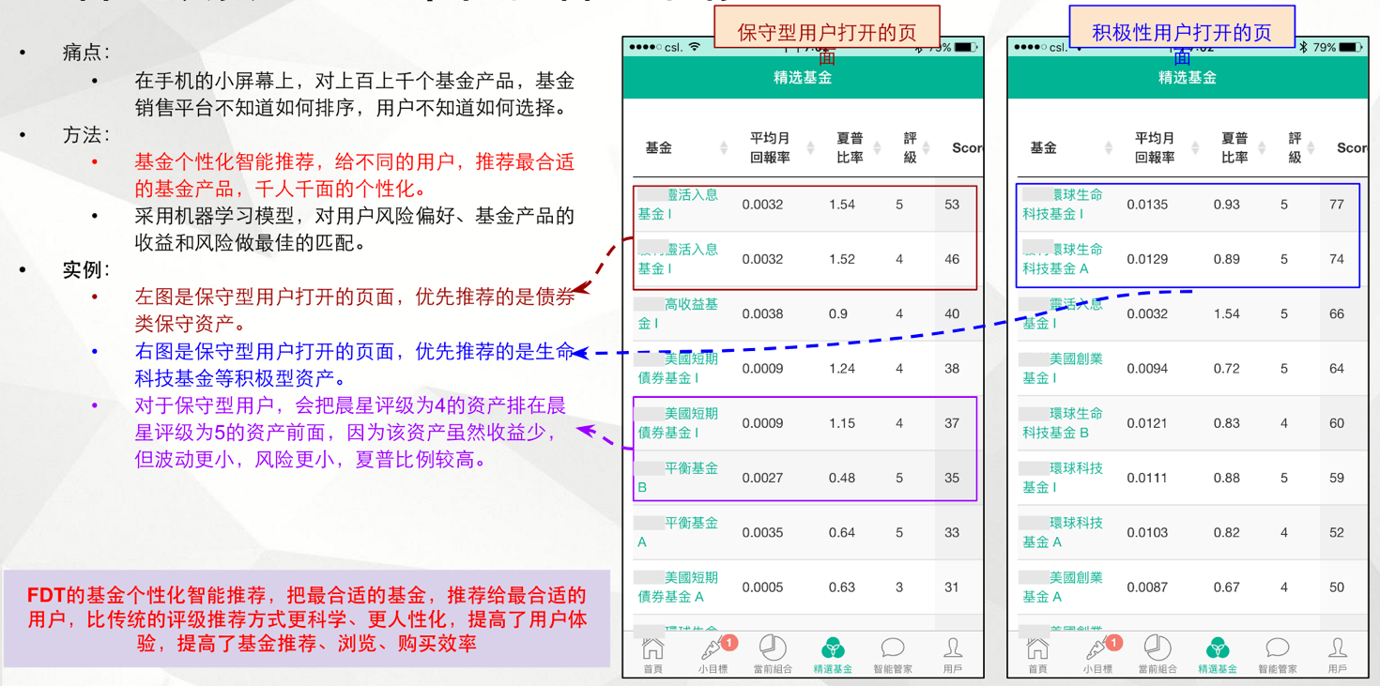
我们提供一站式的解决方案：3.个性化基金产品推荐

Slide 24
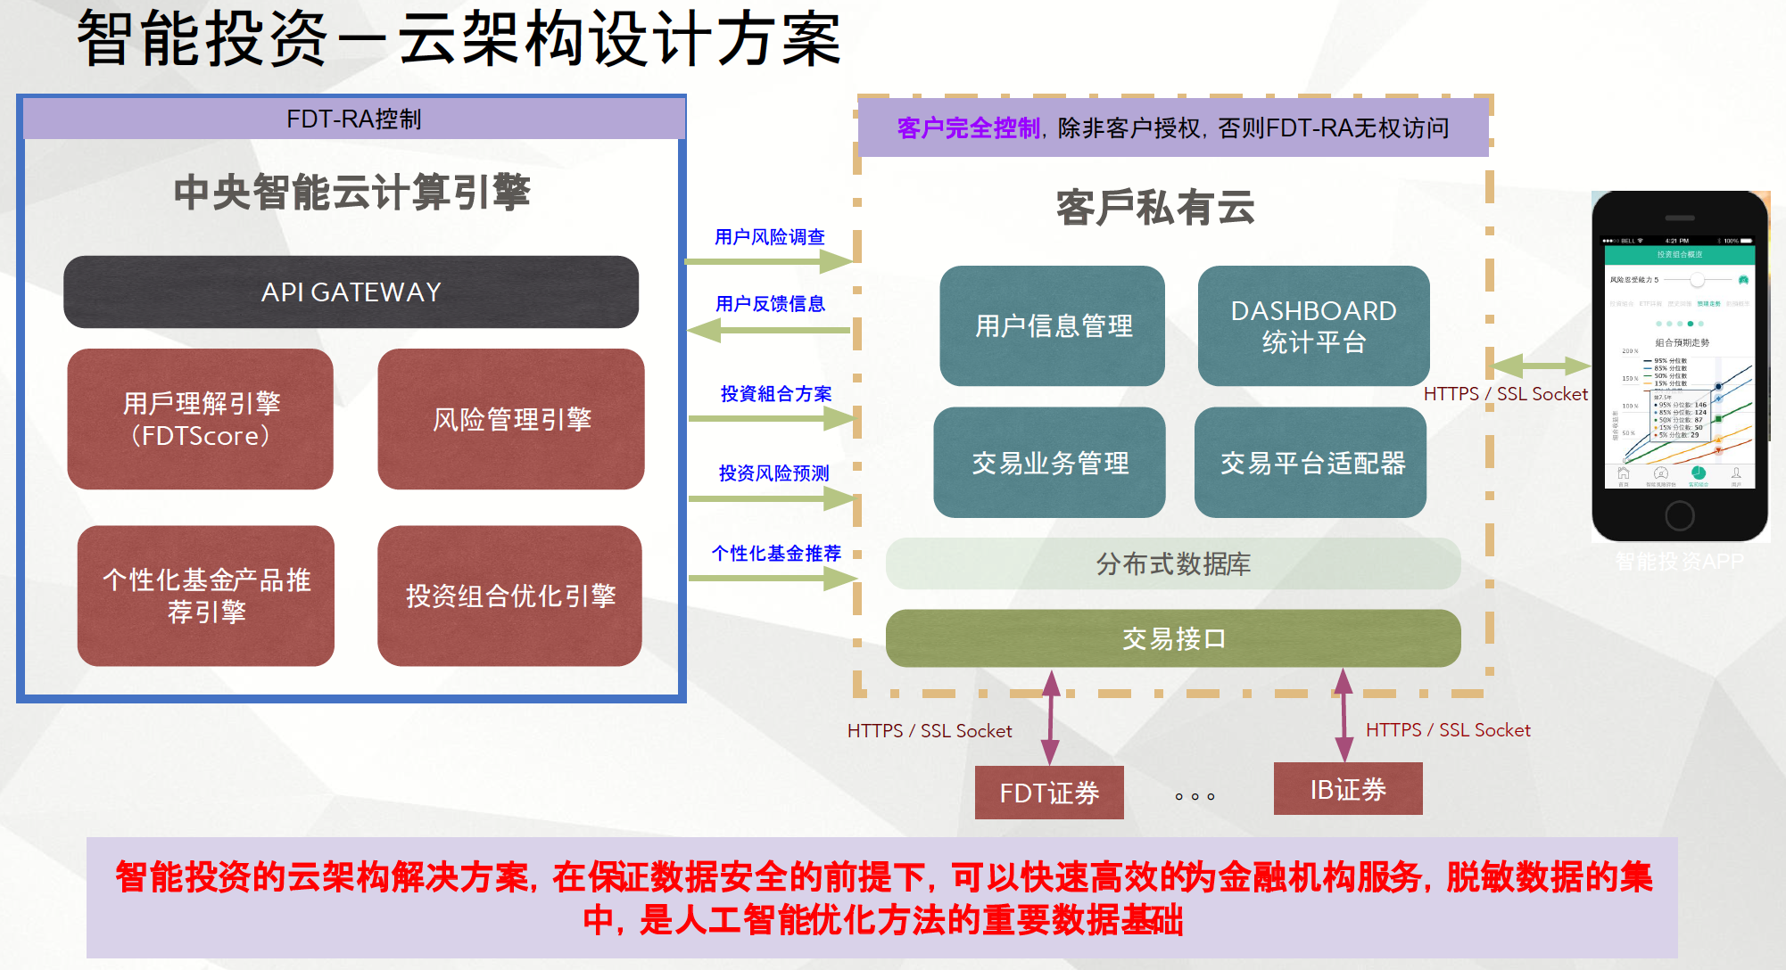
我们提供一站式的解决方案：4.高效的全终端部署架构

Slide 25
一些商业伦理的思考
如何在保证用户利益的前提下，最优化銀行的利益，即提高银行在資產管理领域的市场占有率，增加销量。

Slide 26
“数据驱动”：
智慧信用卡最佳实践分析
未来消费金融的发展，技术驱动的特征会愈发明显，新型机构与传统机构之间的合作也会越来越多。
——中国互联网金融协会

Slide 27
智能信用卡業務整体概览
贷前
贷中
贷后
获客营销
准入模型
贷后额度管理模型
新客户申请
初始授信额度模型
存量客户收益模型
新客户收益模型
贷后风险管理模型
申请反欺诈模型
交易欺诈模型

Slide 28
智能计算将为信贷周期各模型注入全新活力
准入模型
初始授信额度模型
新客户估价模型
智能计算将收集到的各种特征进行初始授信额度决策，实现快速放贷。
智能计算可对新客户的消费方式和还款方式作出预判，估算用户所能带来的价值。
传统：线下为主，流程长
智能：线上为主，快速审批
贷后额度管理模型
存量客户收益模型
贷后风险管理模型
智能计算可根据用户数据定期调整其额度，挖掘更大的用户价值，带来更好的用户体验。
智能计算可对存量用户进行估价，预测用户消费行为和还款行为，提高存量客户活跃度。
智能计算可对已有客户风险作出判定，优化风控流程，实现公司总体的风险管控。

Slide 29
准入模型
线下为主
流程较长
线上为主
快速审批
初始授信额度模型
人工经验
有限参考
多维特征
快速放贷
存量客户收益模型
新客户估价模型
传统经验
缺乏细分
消费还款
预估价值
贷后额度管理模型
固定额度
被动调整
发掘潜力
主动调整
贷后风险管理模型
行为挖掘
盘活用户
随机访问
响应率低
数据追踪
预警风险
规则为主
常有漏网
智能计算将为信贷周期各模型注入全新活力

Slide 30
人工智能对信贷业务的赋能
缩减成本
优化风控
促进转型
将受理、调查、评级、授信、风险预警等环节从线下搬到线上运行。
减轻贷前调查、贷时审查、贷后检查的工作量，节约人力成本，释放业务流程压力。
传统的评分卡模型无法解决客户需求的细微变化，也无法对客户流失可能给予预测。
大数据提高了信息的完备性，对客户的信息，行为抽象出成百上千维的特征，通过非线性的机器学习，及时识别出信用风险并采取措施。
人工智能与互联网金融可以从根本上调整业务结构，线上业务边际成本极低，具有明显的规模效应，可以充分发挥互联网低成本、广覆盖的精髓，推动金融服务普惠化。可以在最大程度上提升客户体验度，增强客户粘合度。

Slide 31
传统信用卡与智能服务信用卡
V.S.
1
人工审批
模型自动化审批
2
人工决定授信额度
模型自动决定授信额度
3
贷后额度基本不变
贷后额度定期调整
4
客户请求额度调整
银行发起额度调整
5
信用卡分期等产品统一定价
信用卡分期等产品个性化定价
6
被动风控，侧重催收
主动风控，侧重反欺诈等早期防范
月薪10万+
变化举例
薪资上涨，调增固定额度
节假日，调增临时额度
信用状况变化，调减额度
大额交易后，推送分期
发薪卡行
审批时间
1个月
V.S.
1个工作日
常用交易卡
客户A
初始额度
8K
40K
博士学位
企业高管
贷后额度
无变化
因时因势变化

Slide 32
核心风控：线上反欺诈
金融欺诈呈现出：涉及业务环节多、手段多样、隐蔽性强的特点
账户
注册
账户
登录
贷款
申请
支付
交易
贷后
管理
伪造身份注册
冒用他人身份注册
自动化垃圾注册
账户盗用
账户冒用
账户异常共享
虚假申请信息
多头借贷
恶意套现
营销作弊
虚假交易
非法盗刷
解决方案的演进
模型
（选择、评估）
人工
审核
静态
规则
人工
智能
特征工程
（特征选择、提取、投建）
措施：IP、DID频次限制
易规避
多误伤
措施：机器学习算法
实时
动态
人力物力投入高
效率低
数据
（内外部数据采集、预处理）

Slide 33
线上反欺诈流程分析
反欺诈规则和机器学习算法模型说明
发现已知模式欺诈
内部数据库
匹配
反欺诈规则
机器学习算法模型
外部数据库
匹配
欺诈网络图谱
交易
请求
欺诈
允许
交易
业务时间异常度
业务时间频次
异常检测
人工审核
用户行为信息
发现未知模式欺诈
设备终端与网络

Slide 34
“数据驱动”：
智慧企業供應鏈信貸最佳实践分析

Slide 35
香港企業征信數據主要來自於鄧白氏和香港城市信息服務集團的靜態數據，構建依託供應鏈的大數據征信體系對銀行全面掌握企業經營狀況尤其是現金流狀況，從而提供合適的信用產品至關重要。
信貸精細化運營時代，掌握更精細的“情報”將構建起核心優勢。

Slide 36
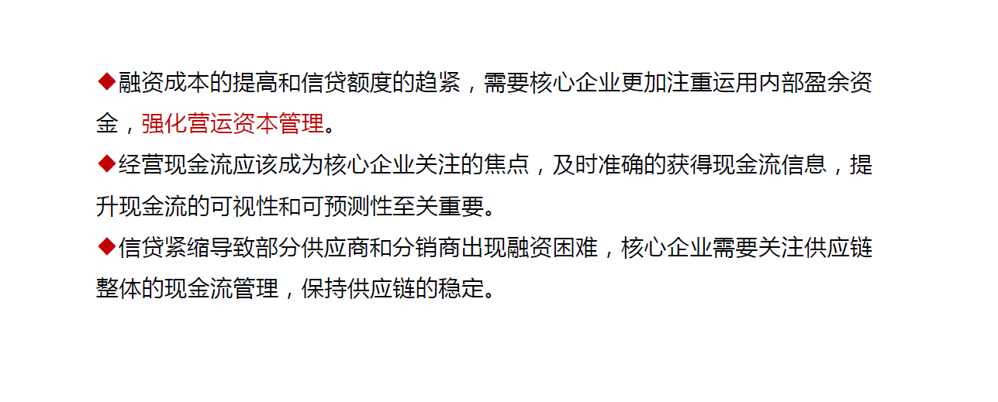
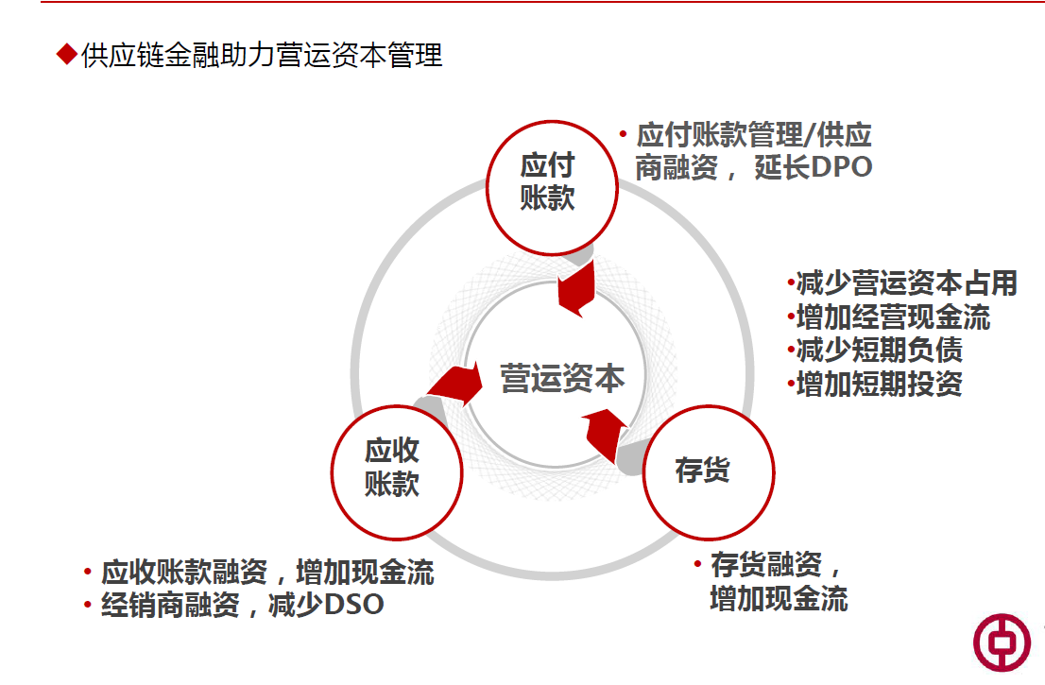
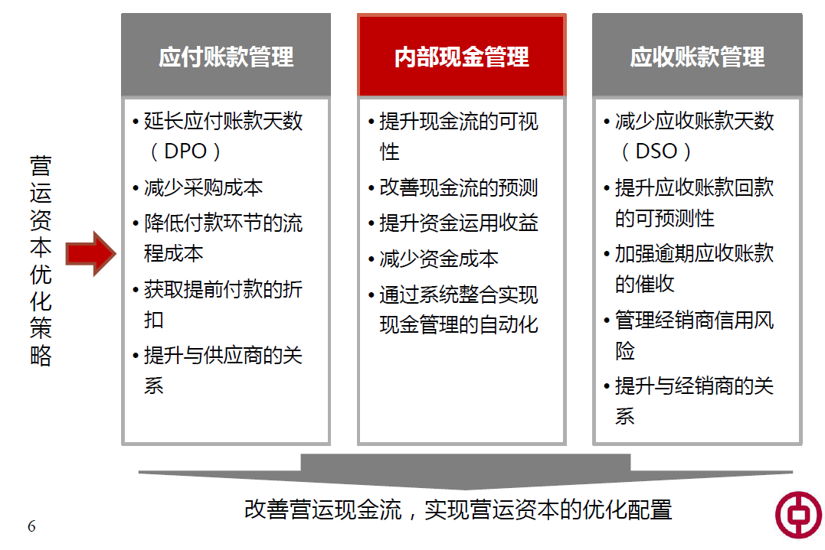
核心企業的營運資本管理需求是在線供應鏈金融發展的核心動力

Slide 37
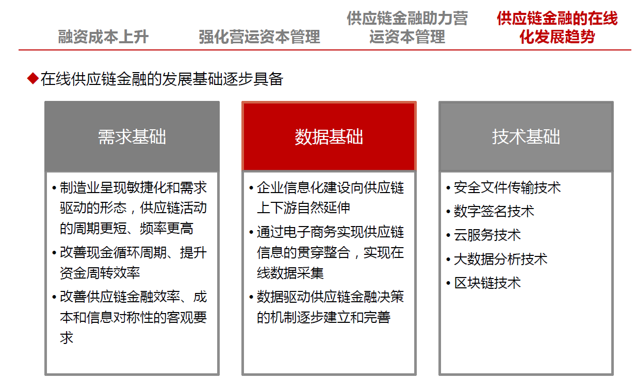
在線供應鏈金融具備市場下沉的基礎

Slide 38
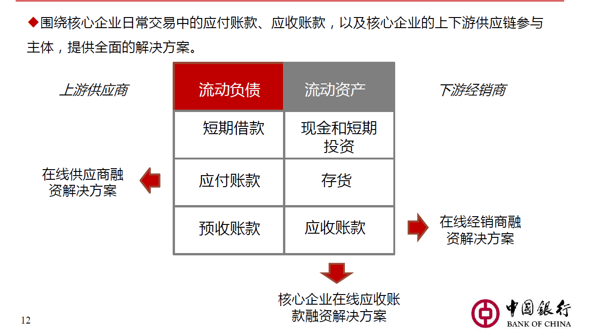
通過核心企業的一帶十作用，實現市場和數據採集的下沉，逐步擴大白名單

Slide 39
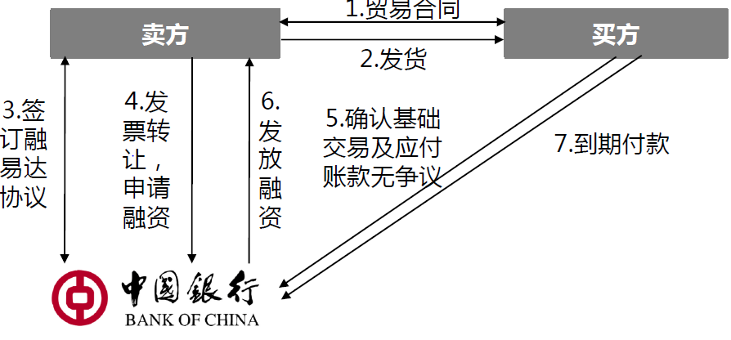
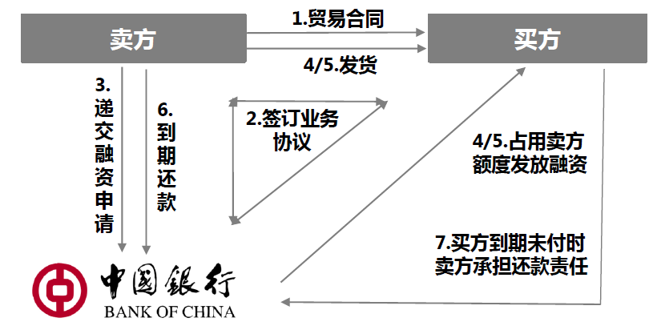
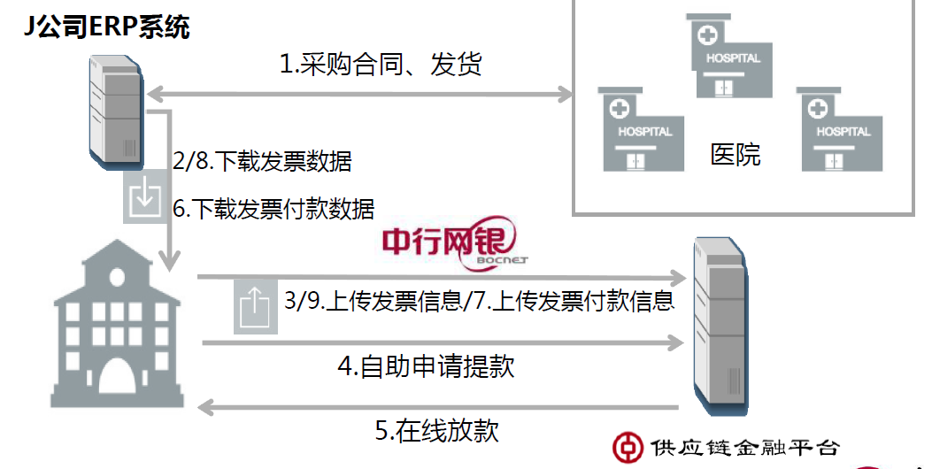
中国银行总行提出的在线供应链金融的解决方案。
备注：不确定香港是否已同步采用
我司可做的：1. 自動識別發票；2. 現金流分析與預測；3.通过现金流等动态信息的分析，开发基于动态信息的企业征信模型，作为邓白氏等的补充。

Slide 40
FDT-AI：
专注于人工智能+金融的金融科技服务提供商

Slide 41
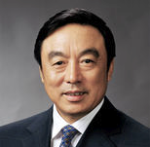
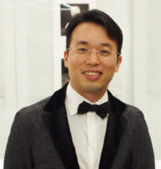
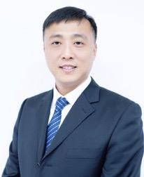
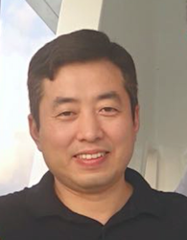
创始团队在人工智能和金融领域深耕多年
姓名：马蔚华 博士
职位：董事长
经历：招商银行行长
姓名：聂凡淇
职位：FDT 创始人 & CEO
经历：华尔街基金经理
姓名：柳崎峰 博士
职位：联创 & CEO
学校：中国科学院
专长：人工智能、大数据
经历：雅虎Lab、三星Lab
姓名：聂光辉
职位：COO & CFO
专长：投资管理、证券业务
经历：FDT证券、自营交易

Slide 42
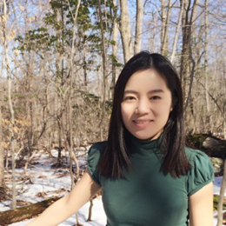

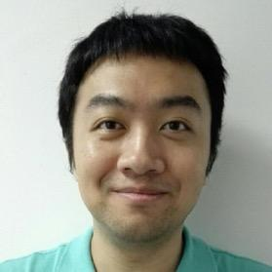

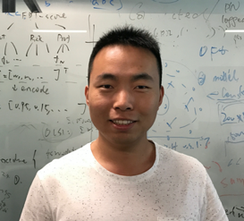
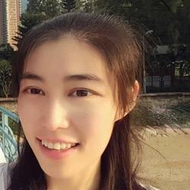


科学团队拥有人工智能学术和产业领域的优秀履历
姓名：韦卓识 搏士
学校：中国科学院
专长：数据科学，风控模型
经历：Capital One(U.S.)
姓名：赵玉龙 搏士
学校：香港城市大学
专长：统计学习、量化投资
经历：Brevan Howard
姓名：曹琛 博士
学校：香港科技大学
专长：众包算法、机器学习
经历：香港科技大学、极觅数据等
姓名：王时全 博士
学校：中国科学院
专长：计算机视觉、机器学习
经历：腾讯优图等
姓名：匡国文 (博士)
学校：香港科技大学
专长：大数据、机器学习
姓名: 杜赛男 硕士 学校: 加州大学圣迭戈分校 专长: 统计分析 经历: Bioinformatics at Novartis
姓名：吴佳 硕士
学校：北京航空航天大学
专长：模式识别及工程应用
经历：中科院、东芝医疗系统等
姓名：姜若曦 (硕士)
学校：哥伦比亚大学
专长：大数据、机器学习

Slide 43
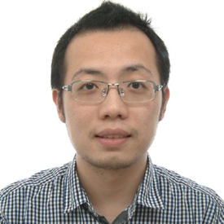
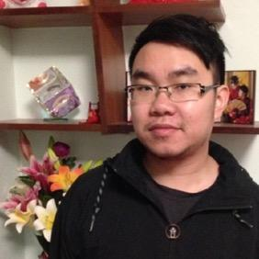
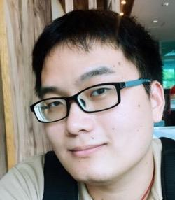
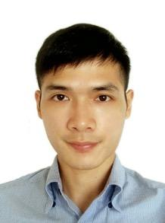
工程团队具备深厚的技术实现能力
姓名：郭晋文 硕士 学校：上海交通大学 专长：大数据、机器学习、分布式系统 经历：雅虎Lab、MediaV、Factual
姓名：周家杰 硕士
学校：香港浸会大学
专长：大数据架构，分布式系统
经历：IBM, Social Analytics HK
姓名: 丁华 学士
学校: 中南大学
专长: 大数据 数据分析 分布式系统
经历: 迅雷
姓名：冯学健 学士
学校：广州大学
专长：云计算，软件架构，前端设计
经历：IBM，平安科技
团队50人，非技术人员4名
博硕占60%+
团队来自：
国内IT巨头：BAT、华为
国际IT巨头：IBM、雅虎
国内金融机构：中信、华泰、建行、金证
国际金融机构：Captical One、Brevan Howard、Kokomo Capital

Slide 44
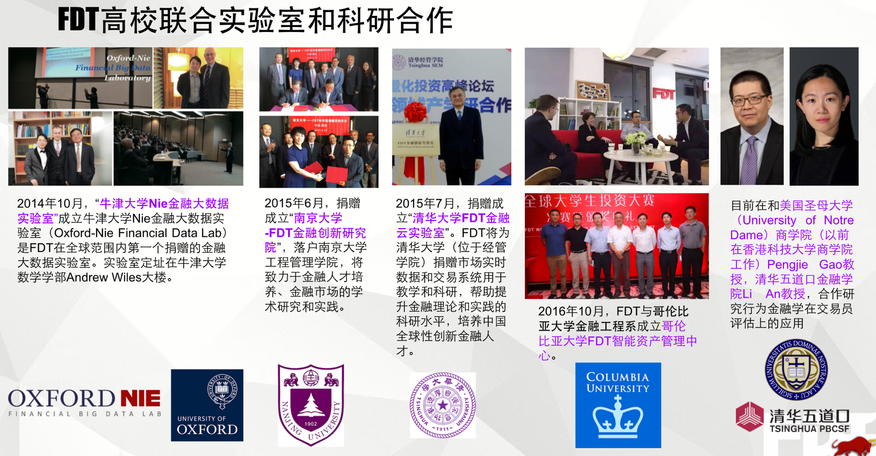
顶级高校的科研合作是技术商业化的源泉

Slide 45

谢谢
懂你AI你，比你更懂你

